Slide 1
Dějiny pedagogiky II.
Letní semestr 2025

Slide 2
Obsah dnešního setkání
Seminární práce - témata
Moodle kurzu
John Dewey
Maria Montessori

Slide 3
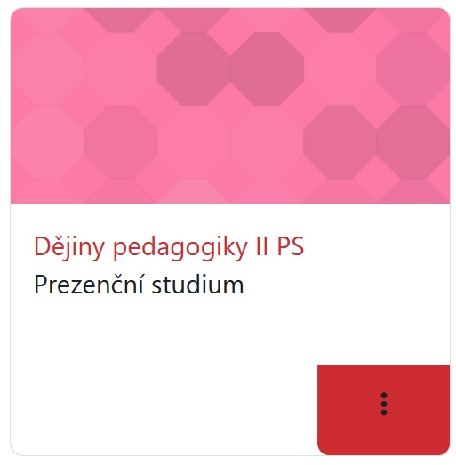
Moodle
Kurz: Dějiny pedagogiky II PS
Heslo: Dějiny_II_PS2025

Slide 4
APA citační manuál
https://pedagogika.phil.muni.cz/studium/citacni-norma-apa
https://citace.fsv.cuni.cz/CITFSV-14.html
Přepis nahrávek ve wordu (nebo lze nahrávat v Teams, kde se dá zapnout transkripce záznamu a posléze stáhnout): https://support.microsoft.com/cs-cz/office/p%C5%99epis-nahr%C3%A1vek-7fc2efec-245e-45f0-b053-2a97531ecf57

Slide 5
Badatelsky orientovaná výuka
Co to je? (Dostál, 2015, s. 52-53)
bádání realizované v rámci BOV nelze ztotožňovat s vědeckým bádáním, lze ovšem hledat paralely, provádět komparace a podrobovat obojí dalšímu zkoumání;
BOV zahrnuje i bádání, jehož cílem je uvědomění si problémové situace a objevení problému;
BOV zahrnuje i bádání mající neproblémový charakter – např. potvrzující bádání;
existuje vzdělávací obsah, který lze realizovat pouze prostřednictvím badatelských aktivit žáků;
v rámci BOV jsou využívány různé vyučovací metody, především problémového charakteru (problémové metody);
realizace BOV se projevuje ve všech složkách výuky, ne jen v metodách;
při BOV je žák badatelsky aktivní, což lze chápat jako motivovanou, více méně reflektovanou a cílevědomou činnost subjektu zaměřenou na bádání;
BOV se vztahuje nejen k žákovi, ale i k učiteli;
veškerá doba BOV nemusí být bezpodmínečně věnována přímému bádání;
je vhodné, aby BOV zahrnovala i multioborová badatelská témata;
BOV předpokládá využití badatelských metod nejen empirického, ale i teoretického charakteru;
BOV může sestávat z různého množství badatelsko-didaktických situací.
Badatelsky orientovaná výuka: Pojetí, podstata, význam a přínosy. https://www.researchgate.net/publication/278406065_Badatelsky_orientovana_vyuka_pojeti_podstata_vyznam_a_prinosy

Slide 6
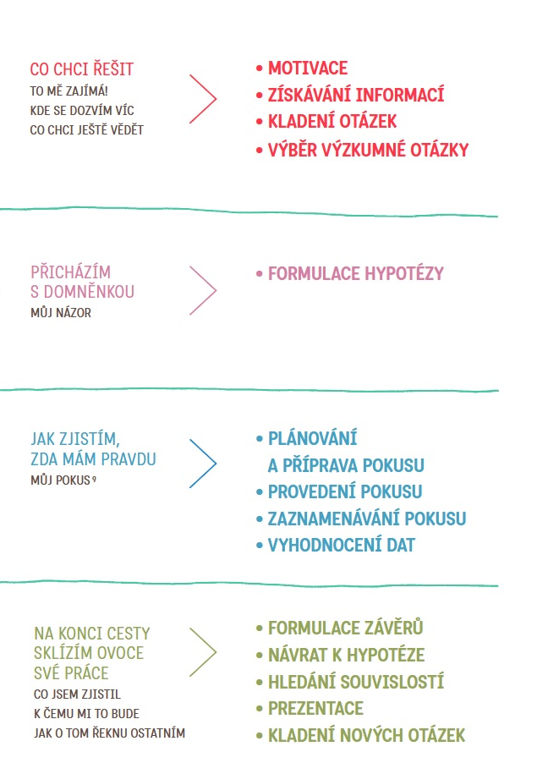
Vybrané zdroje:
https://www.researchgate.net/publication/278406065_Badatelsky_orientovana_vyuka_pojeti_podstata_vyznam_a_prinosy
https://ojs.cuni.cz/scied/article/view/293
https://badatele.cz/
https://historylab.cz/
Zdroj: (Votápková, 2013, s. 30)

Slide 7
John Dewey (1859 – 1952)
Potvrzující bádání:
Co rozumí Dewey demokratickou myšlenkou ve výchově?
Charakterizujte Deweyho pojetí vyučování (východisko, cíl). Vysvětlete větu: "Činná zaměstnání znamenají, že je třeba konat věci, nikoli studia..."
Vysvětlete Deweyho pojetí průběhu vyučovacího procesu (problémové vyučování).
Proč Dewey požadoval otevřenost školy? Co míní heslem: "koperníkovský obrat" ve výchově?

Slide 8
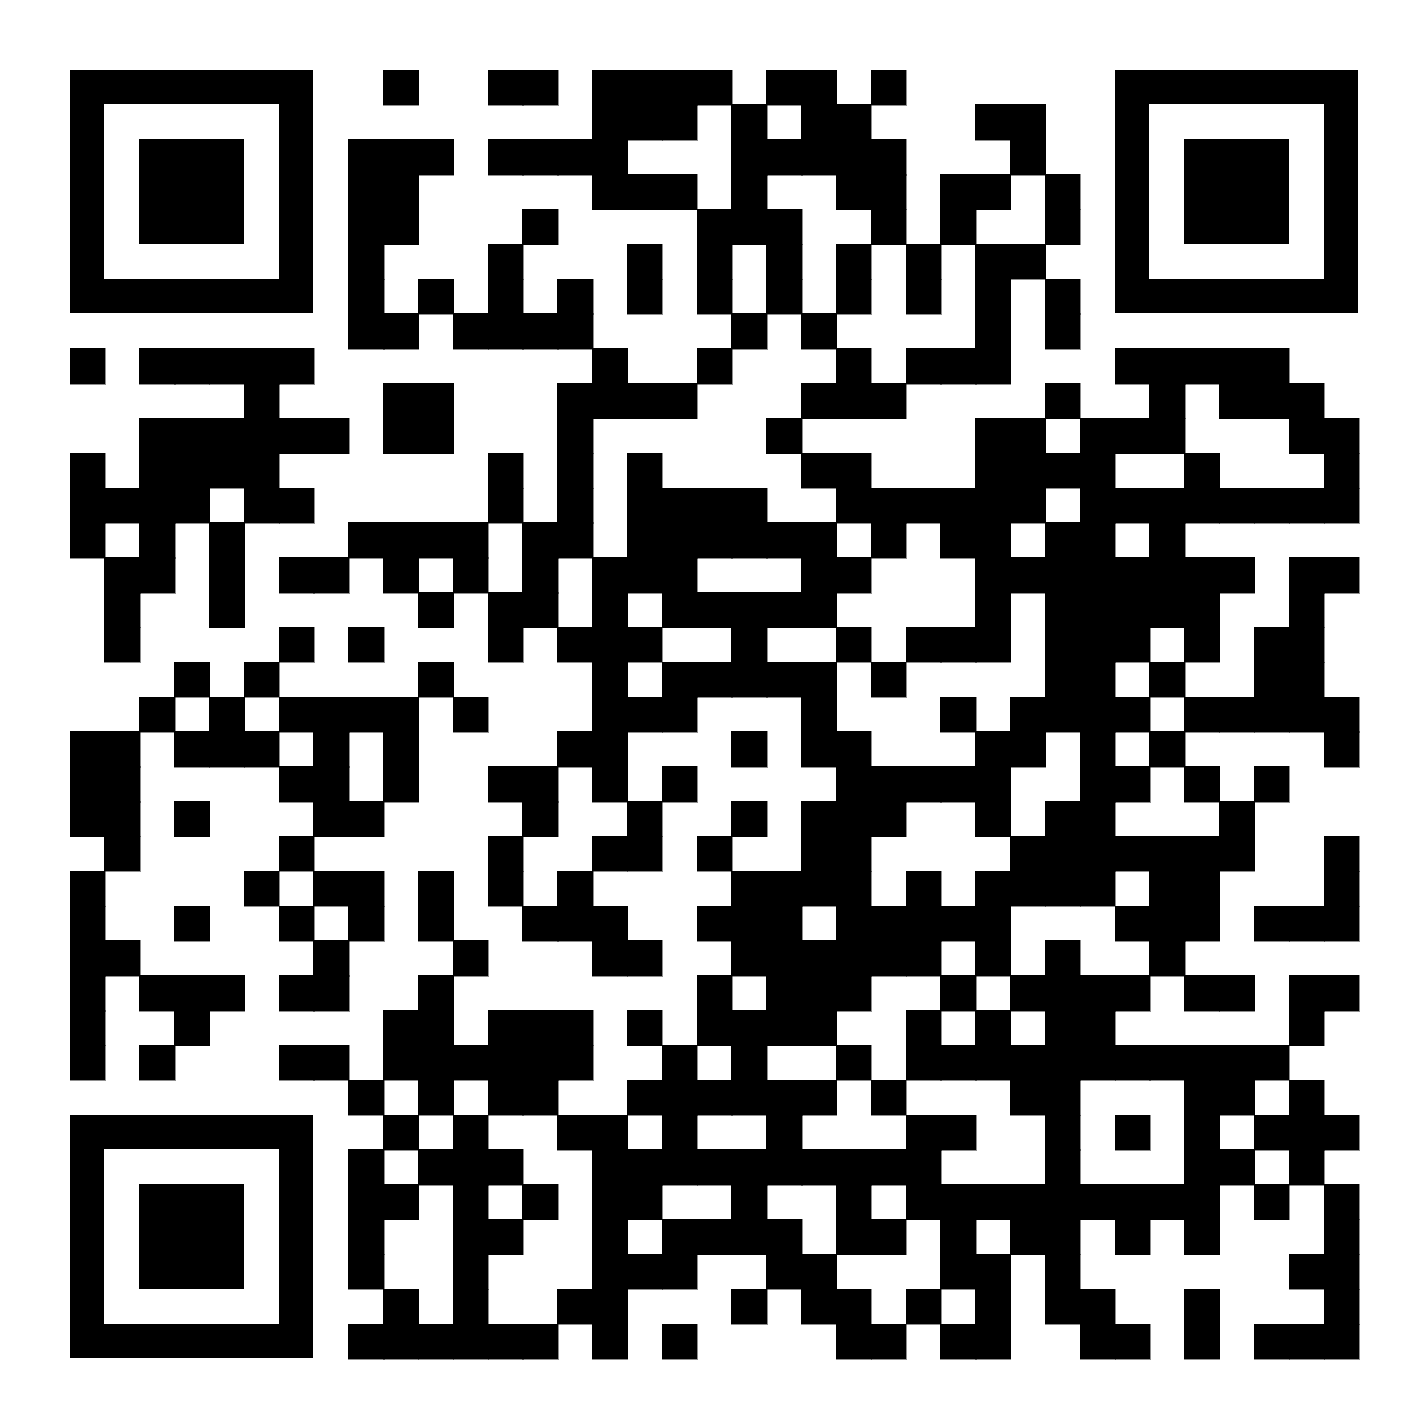
Maria Montessori (1870 – 1952)
Video
https://www.youtube.com/watch?v=N6U4aOBjV9Q
Přepis nahrávky do AJ:
https://www.montessorieducation.com/podcast/interview-with-maria-montessori

Slide 9
Dostál, J. 2015. Badatelsky orientovaná výuka: Pojetí, podstata, význam a přínosy. https://www.researchgate.net/publication/278406065_Badatelsky_orientovana_vyuka_pojeti_podstata_vyznam_a_prinosy
Votápková, D. (ed.). 2013. Badatelé.cz: průvodce pro učitele badatelsky orientovaným vyučováním. ISBN 978-80-87905-02-9. https://globe-czech.cz/_files/userfiles/01_Pruvodce_pro_ucitele.pdf
Váňová, R. (1997). Studijní texty k dějinám pedagogiky. Praha: PedF UK.
Americká pragmatická pedagogika: John Dewey a jeho následovníci. (1990). Státní pedagogické nakladatelství.
ŠÍP, R. Dewey a "český Dewey", pedagogika a ideologie. Pedagogika. Praha: Univerzita Karlova v Praze, 2016, roč. 66, č. 2, s. 134-153. ISSN 0031-3815. Dostupné z: https://dx.doi.org/10.14712/23362189.2015.723

